Slide 1

Národný projekt Elektronické služby MPSVR SR na úseku výkonu správy štátne sociálne dávky, sociálna pomoc a pomoc v hmotnej núdzi
Ministerstvo práce, sociálnych vecí a rodiny
Slovenskej republiky
Stanislav Straka

Slide 2
Formulárový portál MPSVR SR
Prehľad
Proces podania
Komunikačná schéma
Google Analytics
Modul CRK - Centrálny register klientov
Požiadavky
Realizácia
Základná funkcionalita
Frontend

Slide 3
Formulárový portál
Podanie žiadostí o sociálnu dávku cez internet a jej elektronické spracovanie
Autentifikácia prostredníctvom eID karty
Osobné údaje o prihlásenej osobe stiahnuté z RFO
Pri určitých typoch žiadostí je možnosť dotiahnuť aj dodatočné údaje z backend systémov
Vlastná formulárová technológia mimo ÚPVS
Súlad s Výnosom o štandardoch
Moderné technológie (HTML5, CSS3), responzívny dizajn
Maximálne využitie spoločných komponentov ÚPVS

Slide 4
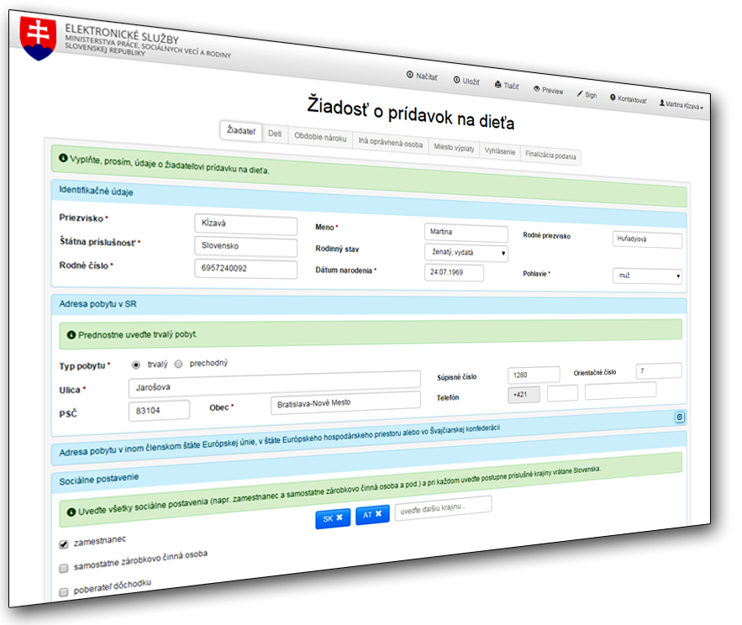
19 elektronických formulárov
40 rôznych typov žiadostí
Predplnenie údajov z RFO
Podanie cez ÚPVS

Slide 5
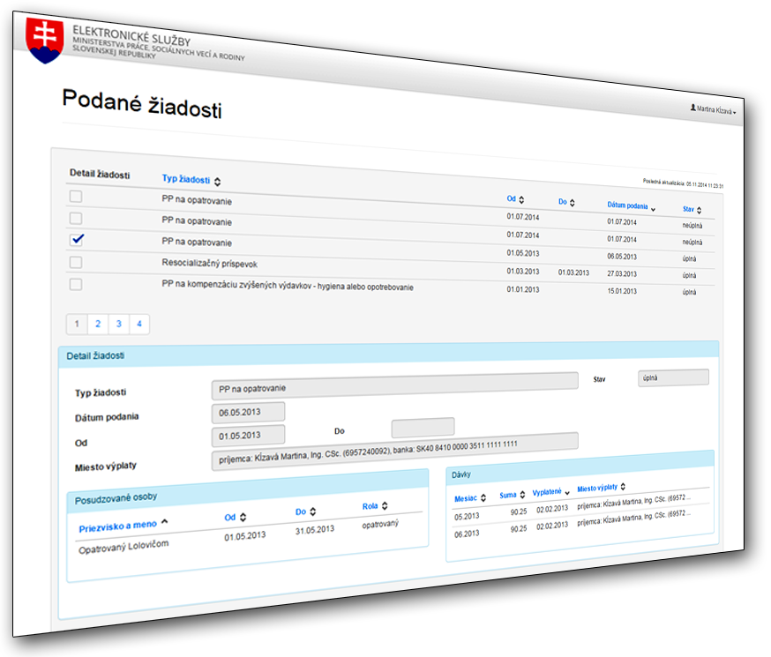
Informácie o podaných žiadostiach
- stav žiadosti
- posudzované osoby
- vyplatené dávky

Slide 6
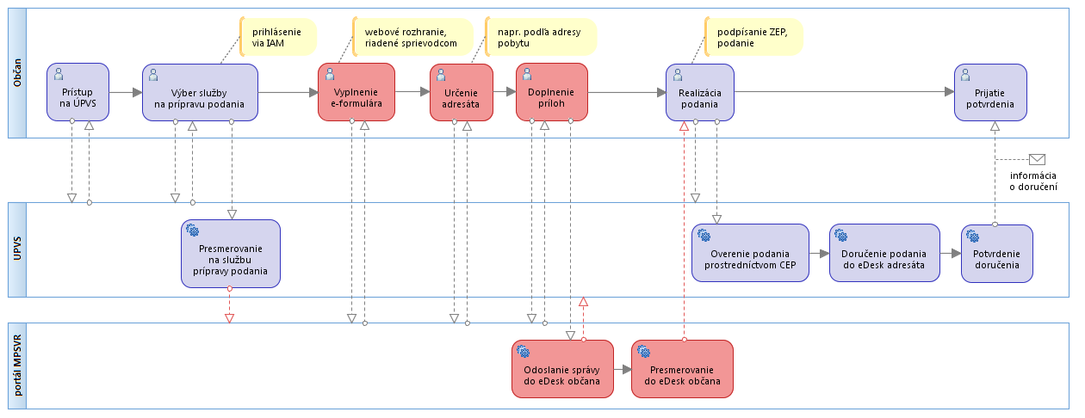
Proces podania

Slide 7
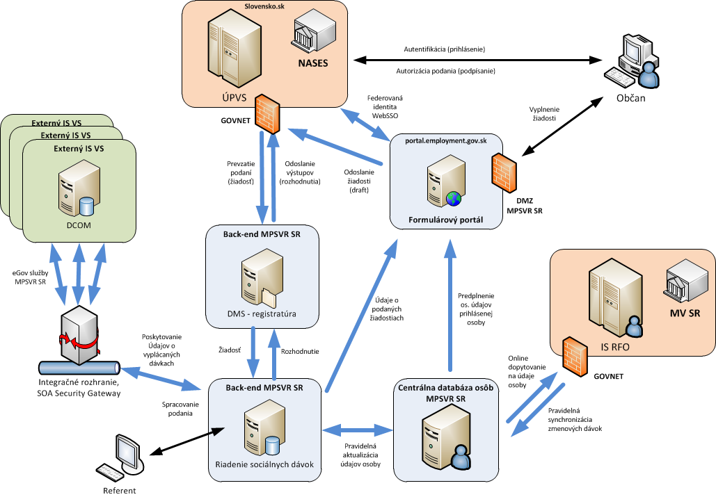
Komunikačná schéma

Slide 8
Google Analytics
Umožnené sledovanie štatistických údajov:
Noví a vracajúci sa používatelia
Geografická lokalita prihláseného používateľa
Zariadenie, OS, Jazyk, rozlíšenie obrazovky, poskytovateľ pripojenia
Návštevnosť jednotlivých stránok (formulárov a krokov vypĺňania)
Čas strávený na jednotlivých stránkach
Dokončenie cieľa (odoslanie podania na ÚPVS)
Sledovanie činnosti aj v reálnom čase

Slide 9
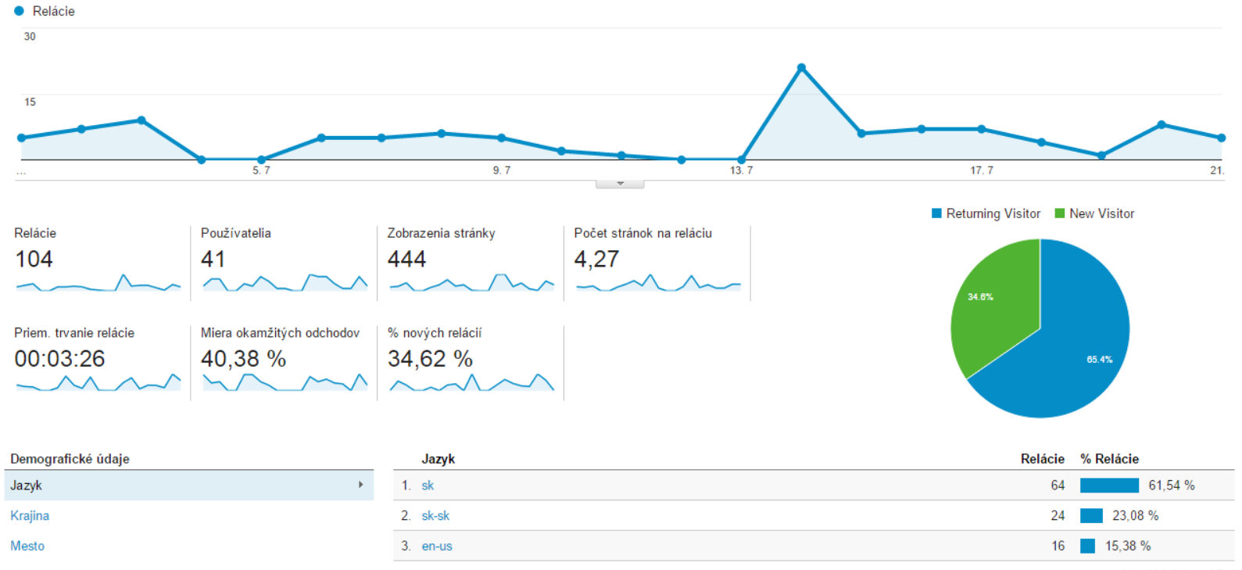
Google Analytics - prehľad

Slide 10
Modul CRK - Centrálny register klientov
Požiadavky:
Jeden prístupový bod z MPSVR SR
Optimalizácia záťaže na IS RFO
viaceré systémy môžu požadovať údaje o tej istej osobe v krátkom čase
Automatizované aplikovanie zmenových dávok pre všetky systémy spoločne
Kontrola prístupu k údajom zo všetkých systémov na jednom mieste

Slide 11
Realizácia
Samostatný platformovo nezávislý modul (Java)
Proxy modul medzi RFO a koncovými systémami
Zjednotenie požiadaviek na IS RFO (Multiplexor)
Lokálna cache údajov z RFO – odložené snímky získaných údajov z RFO
Uloženie údajov v „surovej“ (XML) a zabezpečenej forme
Šifrované v DB (AES, 128 bit, SHA1)
Integrita uložených údajov zabezpečená el. pečiatkou
Poskytovanie zjednodušených služieb pre koncové systémy (RSD, DMS, ...)

Slide 12
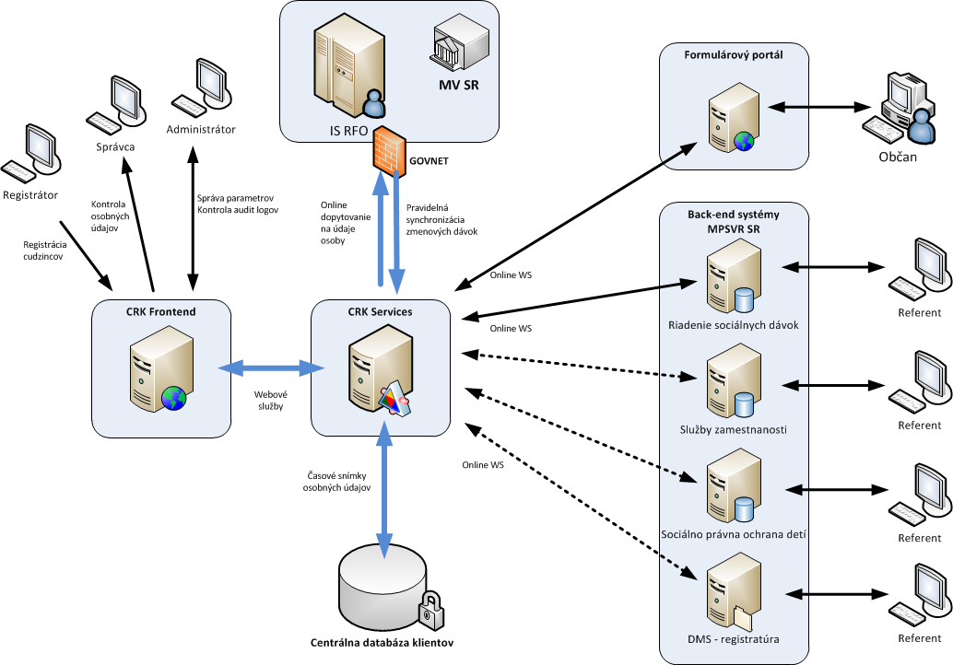

Slide 13
Základná funkcionalita 1/2
Automatizácia procesov integrácie s RFO
Kontrola a aktualizácia číselníkových hodnôt
Kontrola a aktualizácia zmenových dávok (prebratie + potvrdenie)
Správa zoznamu záujmových osôb a jeho propagácia do RFO
Mapovanie číselníkových hodnôt medzi RFO a konzumentom
Vyhľadanie osoby v centrálnom module a v IS RFO
Podľa jednoznačných atribútov (IFO / BIFO)
Podľa prirodzených atribútov (kombinácia mena a dátumu narodenia osoby)
Poskytnutie údajov osoby
Aktuálne platné údaje (naposledy získané z RFO)
Historické snímky získaných údajov z RFO
Možnosť obmedzovať množinu poskytnutých údajov pre konzumentov služby

Slide 14
Základná funkcionalita 2/2
Centrálne auditovanie všetkých činností
všetky činnosti sú detailne zaznamenané
možné dohľadať, kto a kedy získal údaje o akej osobe
Poskytovanie zmien v údajoch pre konzumenta na základe jeho vyžiadania (synchronizácia „on demand“)
Registrácia cudzincov bez pobytu v SR
Možnosť dodatočne označovať/odznačovať záujmové osoby
Hromadný import iniciálnej dávky z IS RFO

Slide 15
Integrácia IS RSD na CRK (RFO)
Cieľ
nevyžadovať preukazovanie existencie osoby pomocou rodných listov
nahradiť ohlasovaciu povinnosť (zmena pobytu, rodinného stavu, úmrtia, ...) výmenou informácii z iných IS VS
cca 5,5 mil. evidovaných fyzických osôb
cca 3,0 mil. záujmových osôb (aktívne žiadosti)
cca 98% úspešnosť stotožnenia osôb
pravidelná automatická aktualizácia údajov z RFO (denne v noci)
možnosť používateľom zobraziť resp. manuálne aktualizovať údaje priamo z RFO

Slide 16
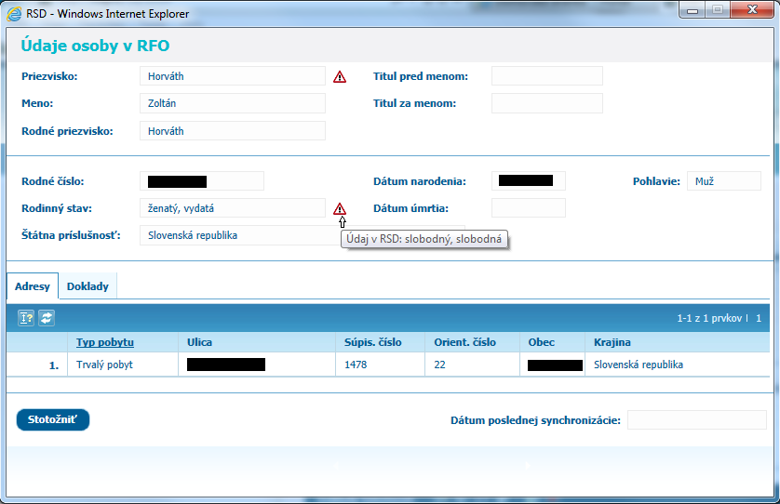
RSD – obrazovka získaných údajov z CRK (RFO)

Slide 17
Frontend – rozšírenie servisnej vrstvy
Používa služby centrálneho servisného modulu
Umožňuje:
Administráciu parametrov systému
Číselníky RFO, konzumentov + mapovanie
Parametre a oprávnenia
Kontrola audit záznamov
Vyhľadanie osoby
Zobrazenie detailov osoby (aj historické snímky)
Registráciu cudzincov bez pobytu v SR

Slide 18
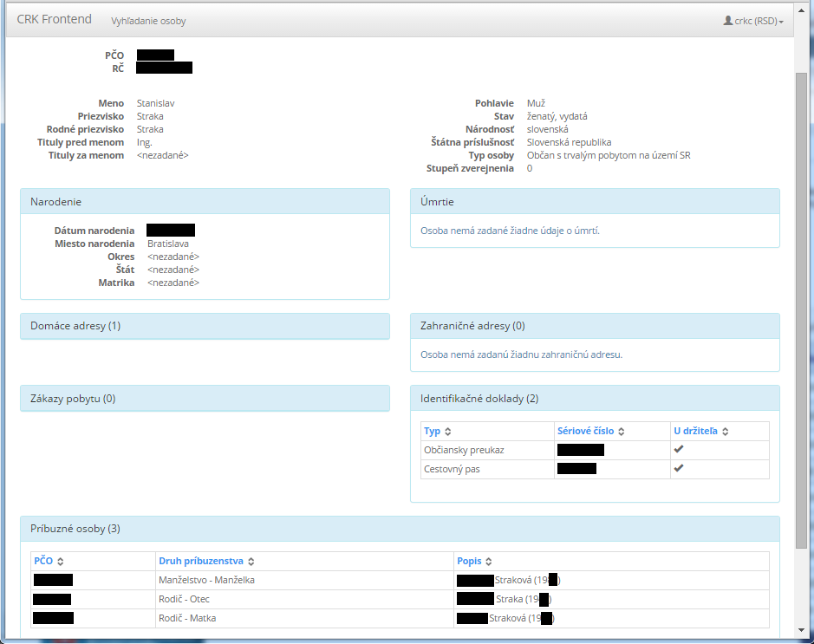
Frontend – údaje o osobe

Slide 19
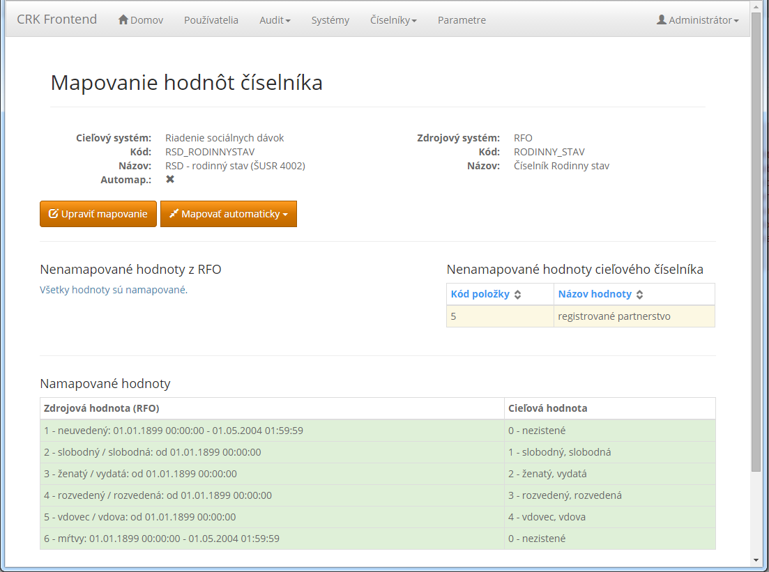
Mapovanie číselníkov

Slide 20
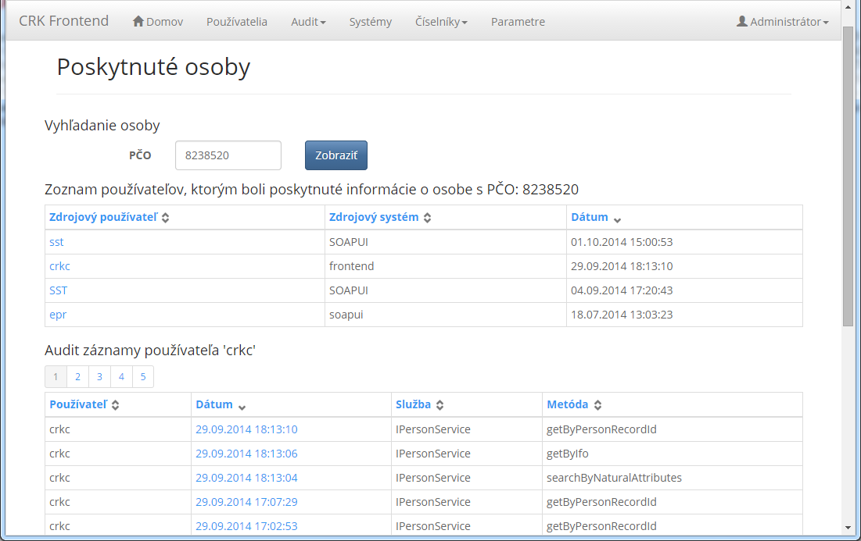
Audit log

Slide 21
Elektronické služby Ministerstva práce, sociálnych vecí a rodiny Slovenskej republiky
Ďakujem za pozornosť

